Slide 1
從【心】學教養？
從九大氣質和高敏感來認識孩子
周奕岑 職能治療師

Slide 2

Hello
I AM
OCCUPATIONAL THERAPIST
我是一名擁有20年資歷的職能治療師，
致力於兒童發展相關的服務範疇，
陪孩子一起快樂成長，
是我努力達成的目標，
讓我們透過專業，幫助每個孩子閃耀發光！

Slide 3

Work
Experience
宏恩醫院
2004 - 2006
大千醫療社團法人南勢醫院
2007- 2021
主要服務：中風、脊髓損傷、燒燙傷、骨折等生
理疾病患者。
主要服務：過動症、自閉症、思覺失調、躁鬱症、
人格違常、成癮疾患等心理疾病患者。
邑宸職能治療所
2022- 2024
行動職能治療師
2025
主要服務：長期照護老年疾病患者。
主要服務：感覺統合、過動兒、自閉症、兒
童青少年嚴重情緒行為問題、教育部
部定講師、學校系統職能治療師、巡
迴演講。

Slide 4

現職： ►苗栗縣晴光正向行為支持專業服務協會理事長
►仁德醫護管理專科學校 復健科 兼任講師
►苗栗縣心理衛生中心 外聘職能治療師
►史丹佛幼稚園感覺統合老師
►苗栗縣學校系統職能治療師
►新竹縣伊甸嚴重行為問題輔導老師
►幼安教養院合作早療諮詢專家
經歷：►大千醫療社團法人南勢醫院 職能治療師
►育達科技大學人際成長團體治療師
►育達科技大學幼保系業界協同教師
►苗栗縣職業輔導評量人員
►苗栗縣職能治療師公會常務理事
►苗栗縣職能治療師公會常務監事

Slide 5

大綱
九大氣質特質介紹
01
不同氣質孩子的教養方式
02
案例說明
03
高敏感兒童
04

Slide 6
👉「為何別人家孩子那麼好帶，我家孩子卻天天都很*歡*呢?」
👉「為何孩子遇到挫折總會鬧個不停?」
👉「孩子的電力永遠用不完，到底怎麼了?」
👉「跟別人互動，為何總是那麼害羞?」
其實，孩童會有這些個性、特質上的差異，
並沒有所謂正常或是不正常，而是跟每個孩童的「⭐氣質⭐」不同有關喔!
⚠請特別注意，這裡提到的氣質，
並不是談吐優雅有氣質的那個氣質，
而是學者THOMAS和CHESS提出的「🍁九大氣質向度🍁」的氣質喔!

Slide 7
孩子的九大氣質類型：了解與接納，讓親子關係更和諧
在育兒的過程中，我們常會發現每個孩子的行為模式和反應大不相同。有的孩子天生活潑愛動，有的則安靜內斂；有的孩子適應力強，能迅速進入新環境，有的則需要時間慢慢適應。這些差異並非單純來自後天的教育，而是與孩子的「氣質」有很大的關係。
美國心理學家Thomas與Chess提出了「九大氣質特質」，這些特質決定了孩子如何與世界互動。如果我們能理解孩子的氣質，就能更有同理心地陪伴他們，並提供適合的引導方式。

Slide 8
01
九大氣質特質介紹

Slide 9
01
活動量（Activity Level）
指孩子的動態程度。
有些孩子總是精力充沛，喜歡跑跳，坐不住；有些則較安靜，偏好靜態活動。對於好動的孩子，可以讓他們透過運動釋放精力，而不是強迫他們一直安靜。

Slide 10
02
規律性（Rhythmicity）
這與孩子的生理時鐘有關
例如吃飯、睡覺、排泄等是否有固定的節奏。規律性高的孩子容易養成習慣，而規律性低的孩子則需要較長的時間適應日常作息。對於後者，父母可以建立一致的生活節奏，幫助他們慢慢調整。

Slide 11
03
趨避性（Approach or Withdrawal）
指孩子對新環境、新食物、新人際關係的接受度。
有些孩子喜歡探索新事物，主動接觸新朋友；有些則比較害羞，需要時間觀察與適應。對於較慢熱的孩子，可以給他們多一點時間與空間，而非強迫他們馬上融入。

Slide 12
04
適應性（Adaptability）
這與孩子適應變化的速度有關。
例如，當生活規律改變（如轉學或搬家）時，有的孩子能夠迅速接受，而有的則需要較長時間。適應性較低的孩子，需要父母多加鼓勵與陪伴，幫助他們減少焦慮。

Slide 13
05
反應強度（Intensity of Reaction）
這決定了孩子對事情的情緒反應。
有些孩子情緒表達強烈，遇到開心的事會興奮大叫，遇到挫折則可能大哭；有些孩子則反應平淡，即使開心或生氣也不太明顯。面對情緒強烈的孩子，父母可以幫助他們學習調節情緒，而對於表達不明顯的孩子，則要用心觀察並鼓勵他們說出感受。

Slide 14
06
反應閾值（Threshold of Responsiveness）
指孩子對外在刺激的敏感度。
有些孩子對聲音、燈光、觸覺等非常敏感，而有些則較遲鈍。例如，對噪音敏感的孩子可能在環境稍有變動時就難以入睡。對於這類孩子，父母可以提供較安靜、穩定的環境，減少不必要的刺激。

Slide 15
07
情緒本質（Quality of Mood）
這決定了孩子是比較樂觀正向，還是容易負面思考。
有些孩子天生快樂，遇到困難也能正面看待；有些則容易感到挫折、悲觀。對於後者，父母可以透過肯定與鼓勵，幫助孩子建立正向思維。

Slide 16
08
注意力分散度（Distractibility）
指孩子專注力的維持程度。
有些孩子很容易被周圍的聲音、畫面影響，導致注意力難以集中；有些則能專注於自己正在做的事，即使周遭環境嘈雜也不受影響。對於容易分心的孩子，父母可以提供較安靜的學習環境，並用短時間、高頻率的方式來提高專注力。

Slide 17
09
持續性與堅持度（Persistence and Attention Span）
這關係到孩子面對挑戰時的耐心與毅力。
有些孩子遇到困難會很快放棄，而有些則會一直嘗試直到成功。對於前者，父母可以透過鼓勵與示範，幫助孩子學習解決問題，而非輕易放棄。

Slide 18
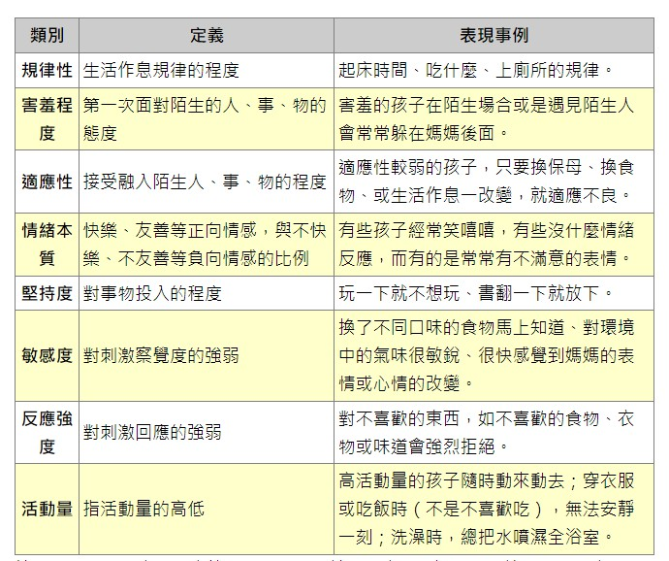
兒童氣質
資料來源: https://parents.hsinyi.org.tw/Topic/Index/52?TopicID=1076
7

Slide 19
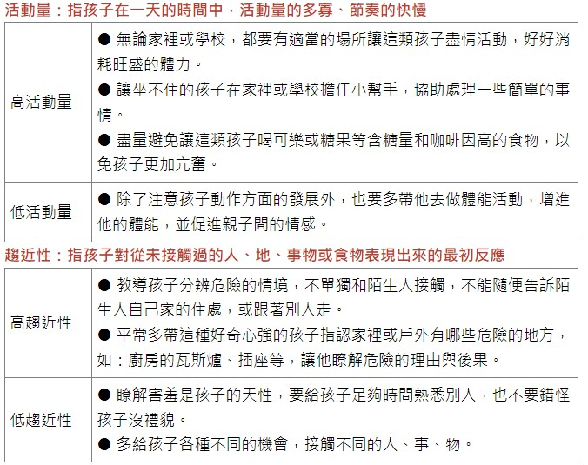
兒童氣質
8

Slide 20
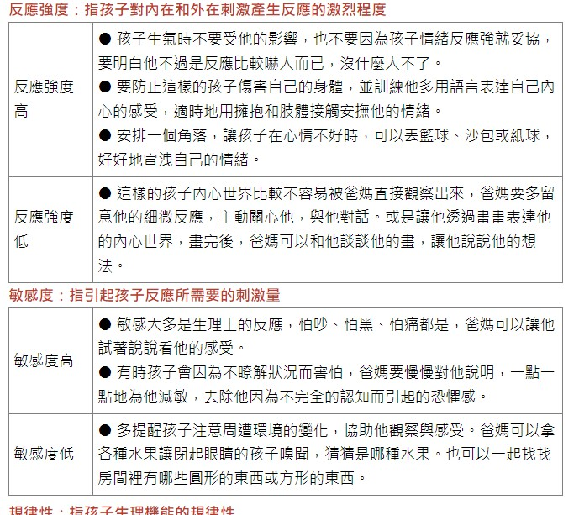
兒童氣質
9

Slide 21
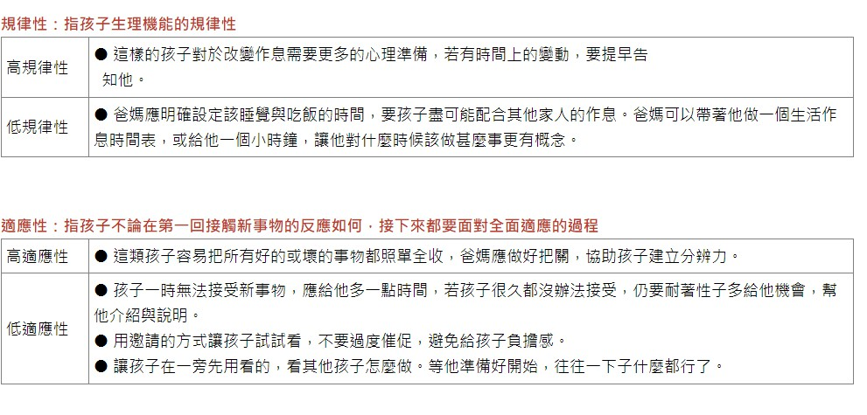
兒童氣質
10

Slide 22
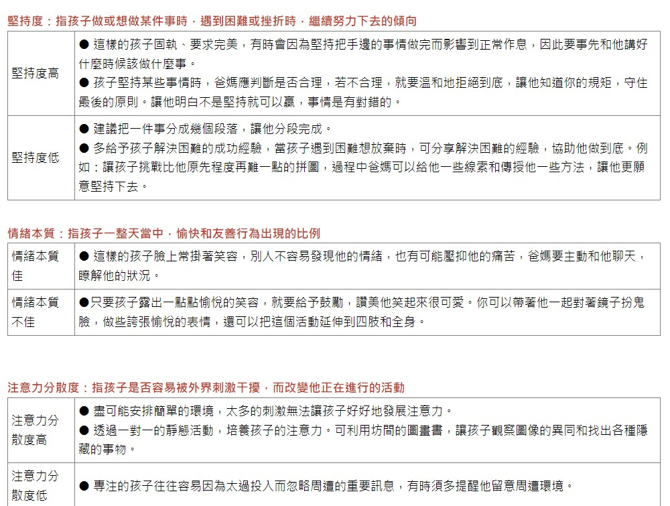
兒童氣質
11

Slide 23
兒童氣質
11

Slide 24
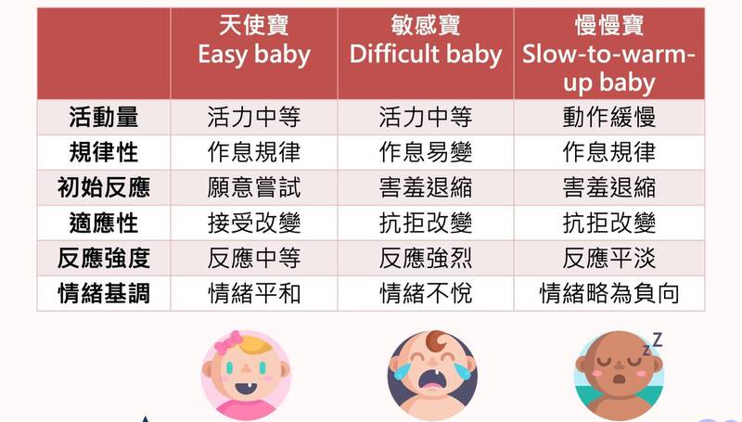
兒童可以依氣質分成
11

Slide 25
不同氣質孩子的教養方式
02

Slide 26
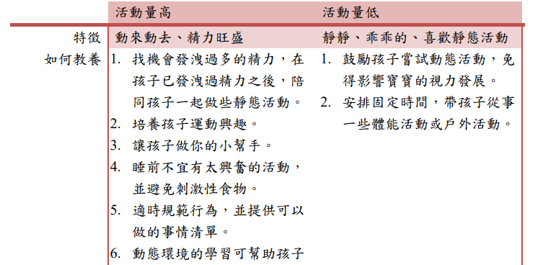
1. 活動量（Activity Level）

Slide 27
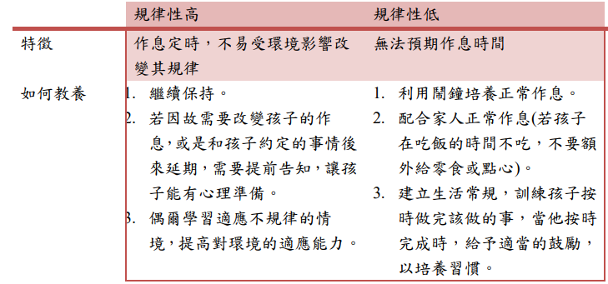
2. 規律性（Rhythmicity）

Slide 28
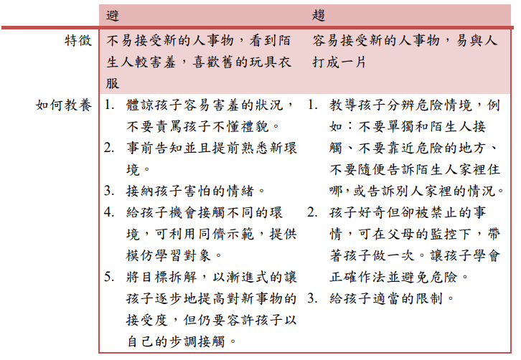
3. 趨避性（Approach or Withdrawal）

Slide 29
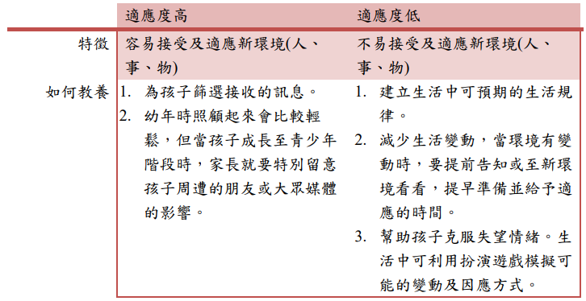
4. 適應性（Adaptability）

Slide 30
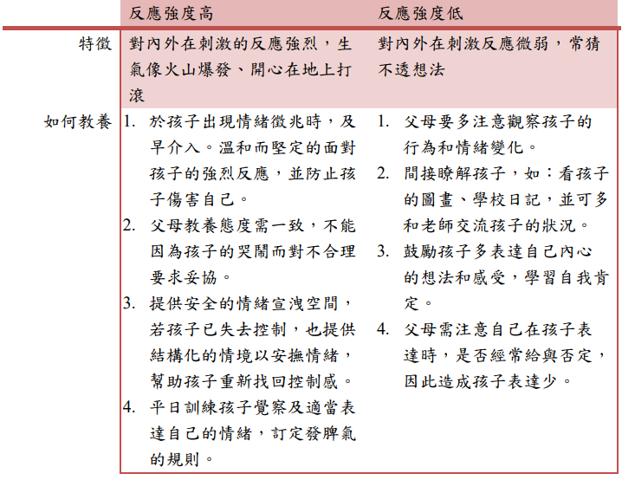
5. 反應強度（Intensity of Reaction）

Slide 31
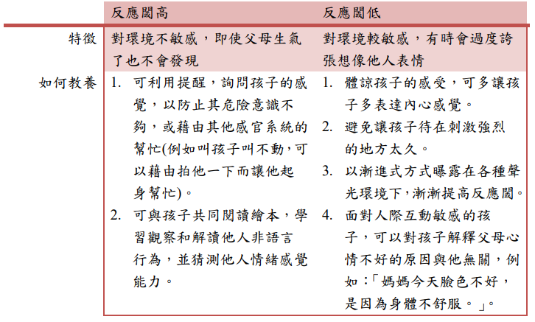
6. 反應閾值（Threshold of Responsiveness）

Slide 32
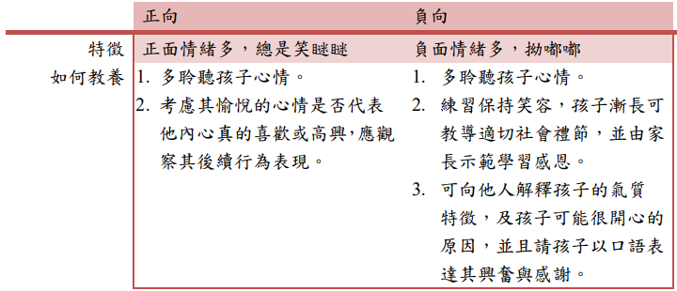
7. 情緒本質（Quality of Mood）

Slide 33
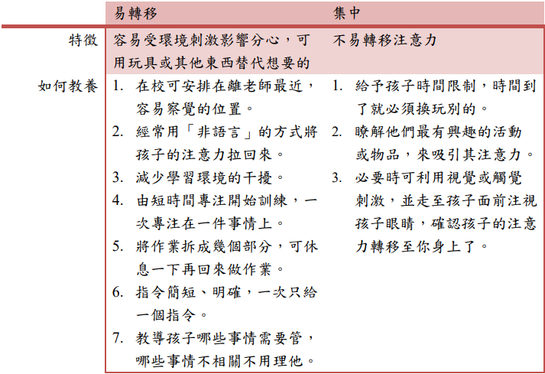
8. 注意力分散度（Distractibility）

Slide 34
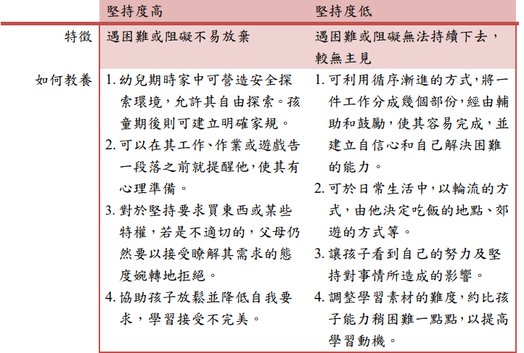
9. 持續性與堅持度（Persistence and Attention Span）

Slide 35
案例說明
03

Slide 36
案例 1：高活動量 + 低專注力的孩子
►挑戰：坐不住，無法專注於學習。
►建議：
☺安排短時間、高效率的學習方式。
☺讓孩子在學習前進行運動。
☺遊戲化學習，提高興趣。

Slide 37
案例 2：規律性低 + 適應性低的孩子
►挑戰：不喜歡變動，對於作息安排感到抗拒。
►建議：
☺使用視覺時間表，幫助建立規律性。
☺小步驟適應變化，不強迫立即調整。
☺提前預告改變，讓孩子有心理準備。

Slide 38
04
高敏感兒童

Slide 39
高敏感孩子（Highly Sensitive Child, HSC）是什麼？
高敏感孩子（簡稱高敏兒）指的是那些對外在環境和內在情緒特別敏感的孩子。
他們的神經系統比一般人更細膩，能察覺到細微的變化，並且對聲音、光線、氣味、情緒等刺激有更強烈的反應。
這並不是一種心理問題或缺陷，而是一種與生俱來的特質。

Slide 40
高敏感孩子的特徵
美國心理學家伊蓮·艾融（Elaine N. Aron）研究指出，高敏感孩子通常具備以下特徵：
對感官刺激敏感
對大聲、強光、氣味或觸感特別敏感，例如害怕嘈雜的環境、不喜歡穿刺癢的衣服。
容易被突然的聲音或環境變動嚇到。

Slide 41
高敏感孩子的特徵
美國心理學家伊蓮·艾融（Elaine N. Aron）研究指出，高敏感孩子通常具備以下特徵：
情緒細膩，感受力強
●很容易察覺到別人的情緒變化，例如父母心情不好時，他們能馬上感覺到。
●對批評或否定特別在意，可能因為一句話難過很久。

Slide 42
高敏感孩子的特徵
美國心理學家伊蓮·艾融（Elaine N. Aron）研究指出，高敏感孩子通常具備以下特徵：
容易受環境影響
●在擁擠、嘈雜或陌生的環境中容易感到不安，可能需要更多時間適應新環境。
●喜歡安靜的空間，比較不喜歡刺激性活動，如派對、遊樂園等。

Slide 43
高敏感孩子的特徵
美國心理學家伊蓮·艾融（Elaine N. Aron）研究指出，高敏感孩子通常具備以下特徵：
內心世界豐富，想法深遠
●會思考很多事情，容易沉浸在自己的世界裡，常問一些深奧的問題，例如「人為什麼會生病？」、「世界是怎麼來的？」
●可能會反覆思考過去發生的事，甚至夜晚難以入眠。

Slide 44
高敏感孩子的特徵
美國心理學家伊蓮·艾融（Elaine N. Aron）研究指出，高敏感孩子通常具備以下特徵：
容易感到壓力或疲憊
●因為感官與情緒反應強烈，他們更容易感到疲累，可能需要比一般孩子更多的休息時間。
●容易因過度刺激而崩潰，像是在學校一天後回家變得特別暴躁或愛哭。

Slide 45
高敏兒常見的 5 種外顯表現：
1.感官高敏感：容易受到光線刺激、注意到聲音大小、聞到味道等。
2.情緒高敏感：容易感知他人情緒，且受他人情緒影響、反應通常很激烈。
3.生理高敏感：容易對不乾淨、快過期的食物產生反應。
4.直覺高敏感：對磁場、眼神都較為敏感，能從他人一個眼神或小動作，直
覺反應對方的動機與意圖。
5.反應時間長：接收的訊息量多，面對任何狀況都需要更多思考時間再行動。

Slide 46
高敏感孩子的優勢
雖然高敏感孩子容易受環境影響，但這種特質也帶來了許多優勢：
✔ 同理心強：能夠感受別人的情緒，成為很好的朋友或傾
聽者。
✔ 觀察力細膩：能注意到他人忽略的細節，擁有很強的學
習與創造力。
✔ 道德感強：對公平、善良特別有感，常希望事情能「正
確地被對待」。
✔ 藝術天賦高：許多高敏感孩子在音樂、藝術、寫作等方
面表現突出，能細膩地表達情感。

Slide 47
如何陪伴高敏感孩子？
接納並尊重他們的特質
不要強迫孩子「變得更大膽」、「不要太敏感」，這會讓他們感到被否定。
告訴他們：「你很特別，你的敏感讓你能感受到很多美好的事物。

Slide 48
如何陪伴高敏感孩子？
提供穩定、安全的環境
●讓孩子有自己的安靜空間，例如書角或小帳篷，讓他們能在疲憊時休
息。
●在帶孩子去陌生環境前，提前讓他們知道可能會遇到的狀況，幫助他
們做好心理準備。

Slide 49
如何陪伴高敏感孩子？
幫助他們學習調節情緒
●當孩子崩潰時，不要急著責備，可以用穩定的語氣說：「我知道你現
在不舒服，我們可以先深呼吸，慢慢來。」
●透過繪本、故事、遊戲，幫助孩子理解情緒、學習表達內心感受。

Slide 50
如何陪伴高敏感孩子？
鼓勵他們發揮優勢
●高敏感孩子在藝術、音樂、寫作等方面可能有很強的表達能力，可以
多提供這些機會。
●讓孩子知道，他們的敏感是獨特的天賦，能幫助他們成為溫暖、富有
創造力的人。

Slide 51
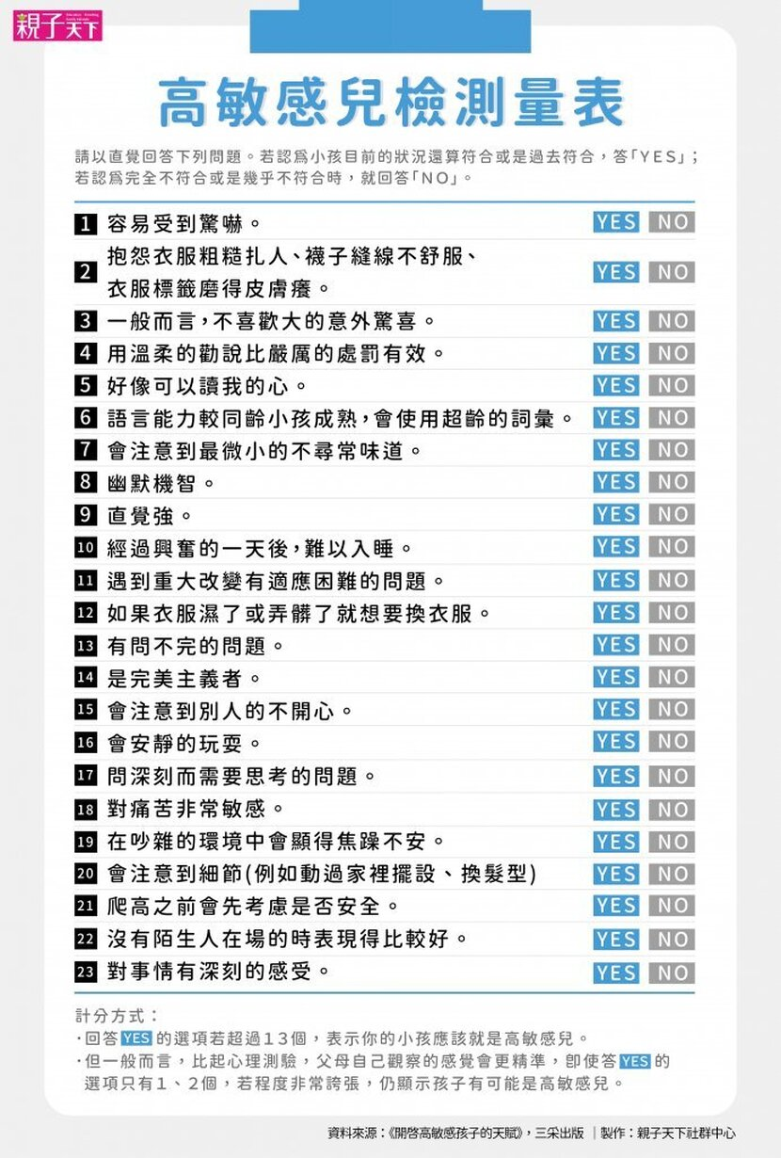

Slide 52


Slide 53

聯絡我~
0989-191316
ot07222002@gmail.com
ot0722
https://www.tiktok.com/@ot_etsen

